Slide 1
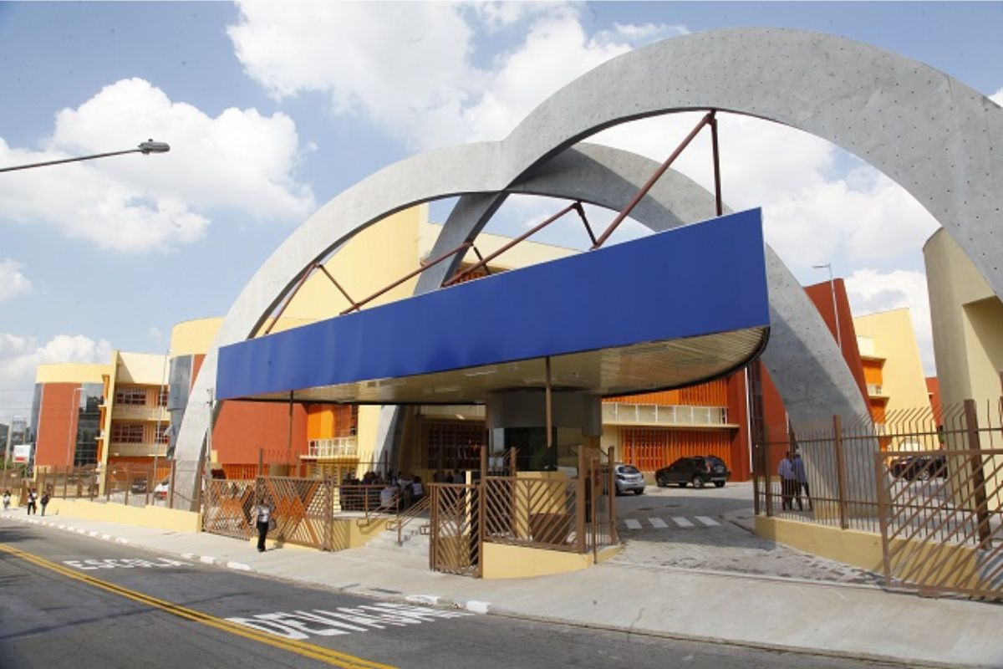
Trabalho
Interdisciplinar
1o Módulo DS
Trabalho interdisciplinar para avaliação e conclusão de 1o modulo do curso de Desenvolvimento de Sistemas na Etec Guarulhos.

Slide 2
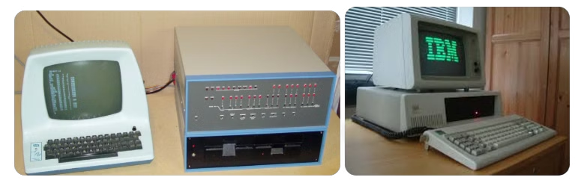
História do Computador Pessoal: Ed Roberts & IBM
Esta apresentação explora a história do computador pessoal, focando na influência de Ed Roberts e da IBM.

Slide 3
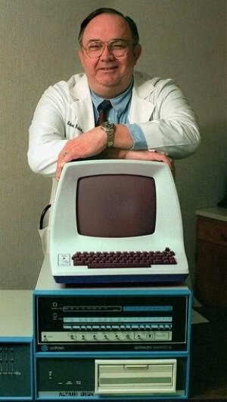
Ed Roberts: O Pai do Computador Pessoal
Vida e Carreira
Engenheiro, empresário, agricultor e médico
Legado
Inventor do Altair 8800, o primeiro PC de sucesso comercial.
Também fundador do MITS (Micro Instrumentation and Telemetry Systems) em 1970, com foco venda de kits eletrônicos, sendo seu primeiro produto bem-sucedido a calculadora.
Ganhador em 1998 do Prêmio Stibitz-Wilson do Museu Americano de Computação e Robótica.

Slide 4


A IBM: Gigante da Tecnologia
História
Atuação
Empresa de tecnologia com história que remonta ao século XIX.
Hardware, software, serviços de infraestrutura, consultoria.
Presença Global
Maior empresa de TI do mundo, presente em mais de 150 países.

Slide 5
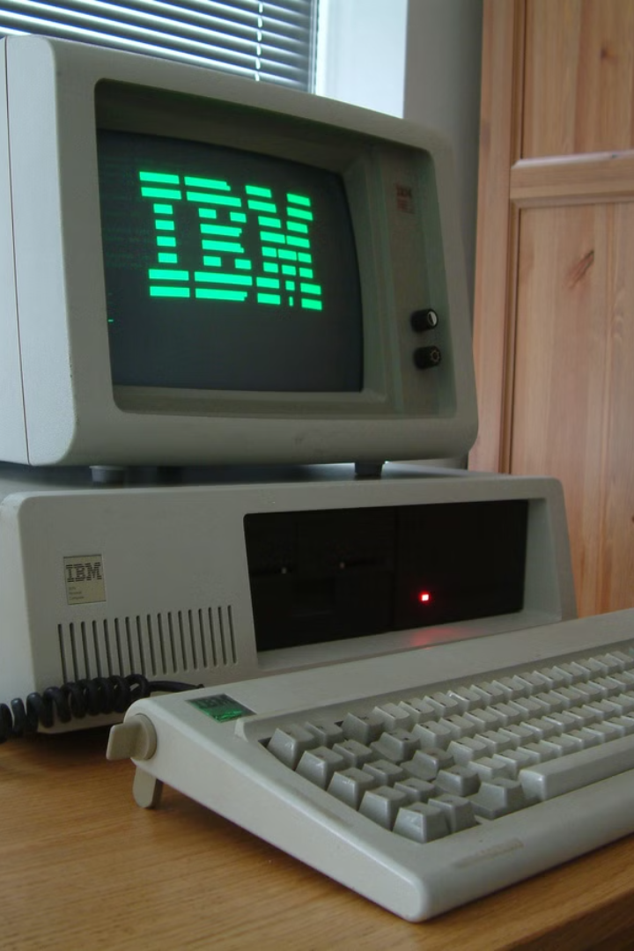



O PC da IBM: Uma Revolução
Lançamento
1981
Software
Utilizava o MS-DOS da Microsoft
Sucesso Comercial
Mais de 30 mil unidades vendidas em 4 meses

Slide 6

Valores Éticos de Ed Roberts e IBM
Ed Roberts
IBM
Priorizou acessibilidade e impacto social.
Sucesso comercial e reconhecimento histórico.

Slide 7



Site Desenvolvido
Linguagem do Site
1
HTML, CSS
Objetivo
2
Compartilhar pesquisa
Linguagem do Jogo
3
Python

Slide 8
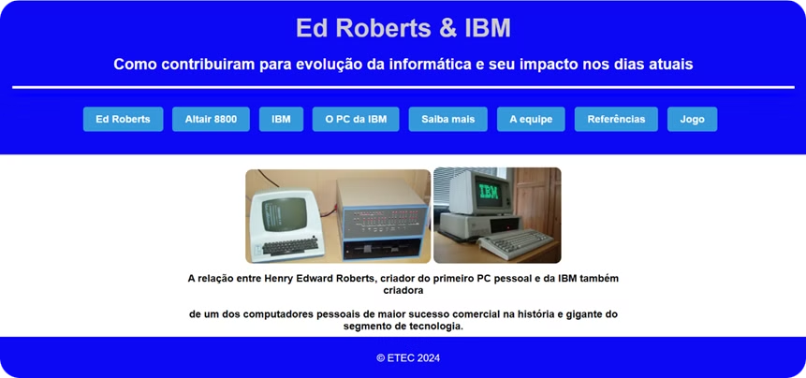
Site Desenvolvido

Slide 9

Conteúdo do Site
1
Sete Páginas
Conteúdo da pequisa apresentada resumido.
2
Página Final
Inclui um jogo para lazer dos usuários, interação com conteúdo apresentado.

Slide 10

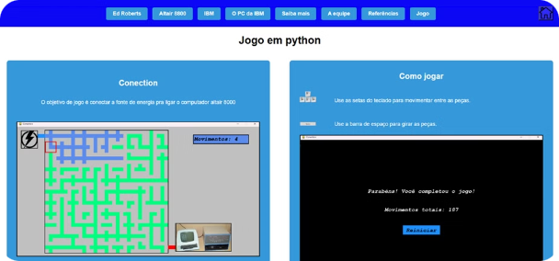


O Jogo do Site
Objetivo
Mecânica
Interação com usuário.
Utilizar a tubulação para conexão elétrica ao Altair 8800.

Slide 11
O Jogo do Site

Slide 12
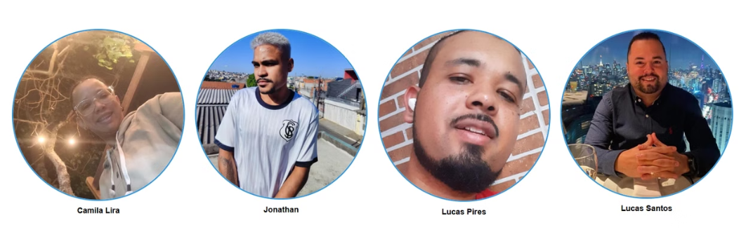
Equipe
Agradecemos aos professores orientadores:
Afonso, Israel, Rafael, Adélia e Amanda.
Também agradecemos a todos que aqui estão e prestigiaram nosso trabalho!

